Slide 1
Plan de formation de la circonscription d’Andolsheim Année scolaire 2017 – 2018

Slide 2
Module 1 : parcours obligatoire
blocs de 8 à 12 heures
Module 2 : parcours d’écoles ou public visé
Module 3 : animations pédagogiques optionnelles
Total de 18 h de formation

Slide 3
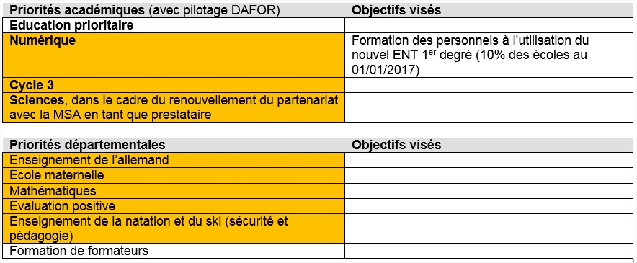

Slide 4
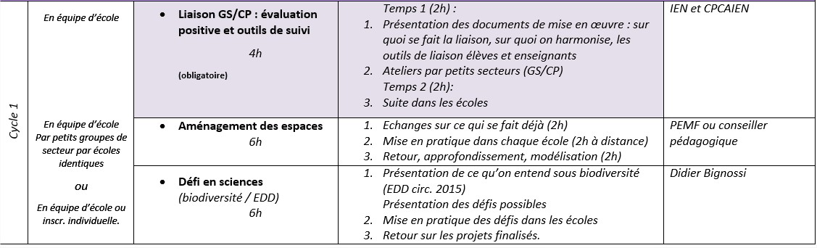

Slide 5
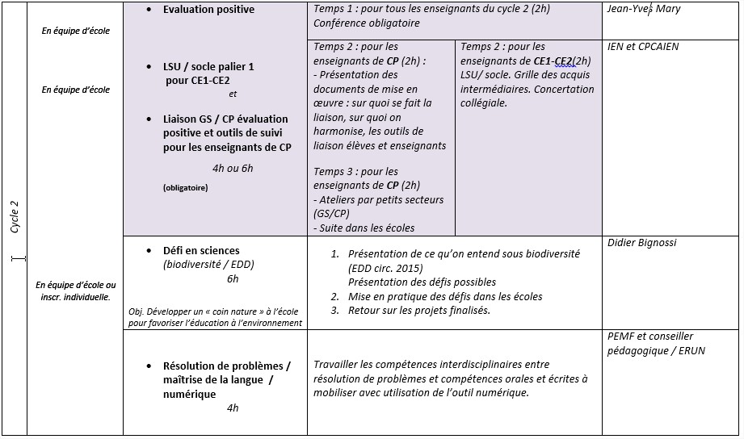

Slide 7
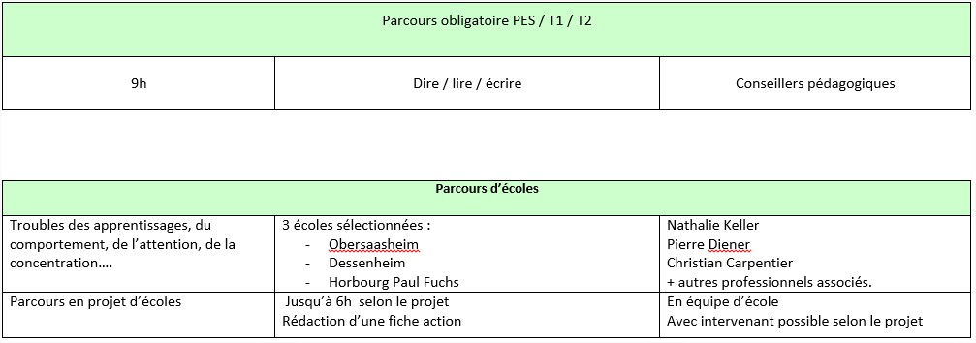

Slide 8
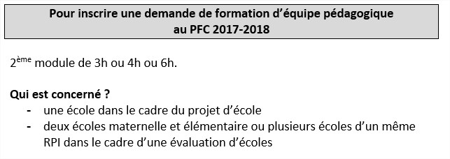

Slide 9
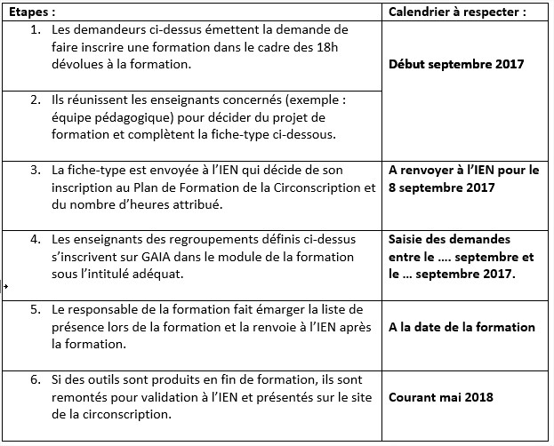

Slide 10
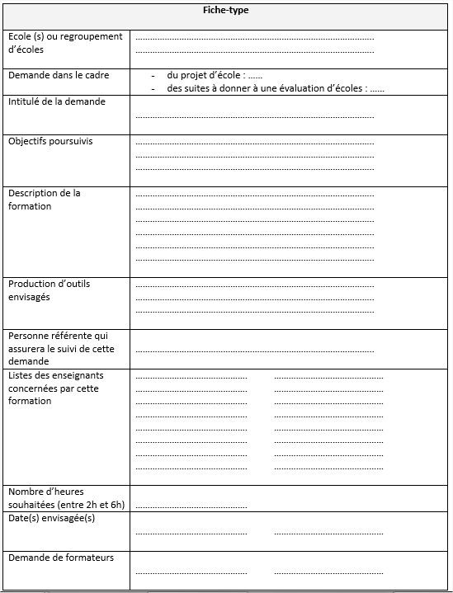

Slide 12
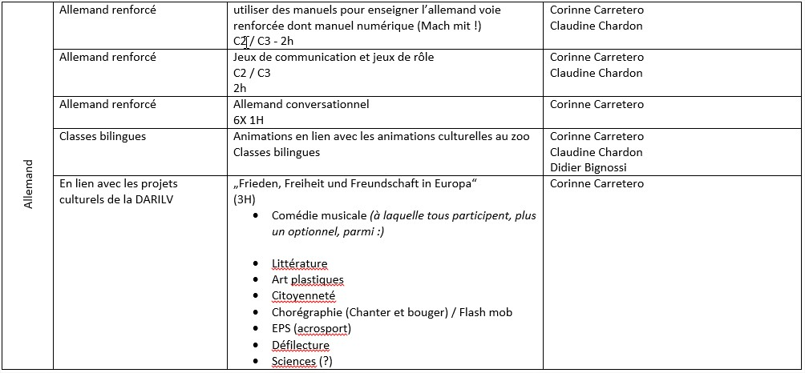

Slide 13
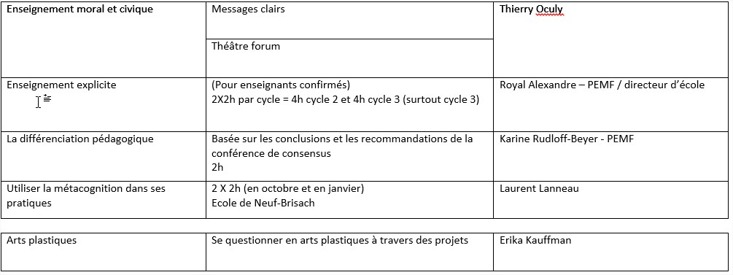

Slide 15
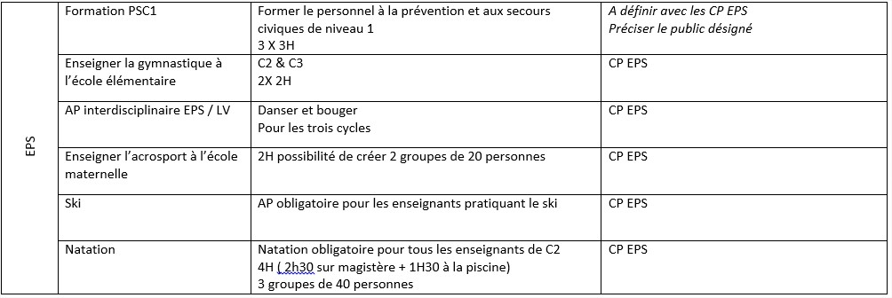

Slide 16
